Slide 1

LĨNH VỰC PHÁT TRIỂN NGÔN NGỮ
PHÒNG GD-ĐT QUẬN LONG BIÊN
TRƯỜNG MẦM NON GIANG BIÊN
Chủ điểm : Phương tiện giao thông
Đề tài : Tìm hiểu 1 số PTGT đường thủy
Đối tượng : 3 – 4 tuổi
Giáo viên : Nguyễn Minh Yến

Slide 2


Cô cho trẻ hát bài “Bạn ơi có biết”

Slide 3
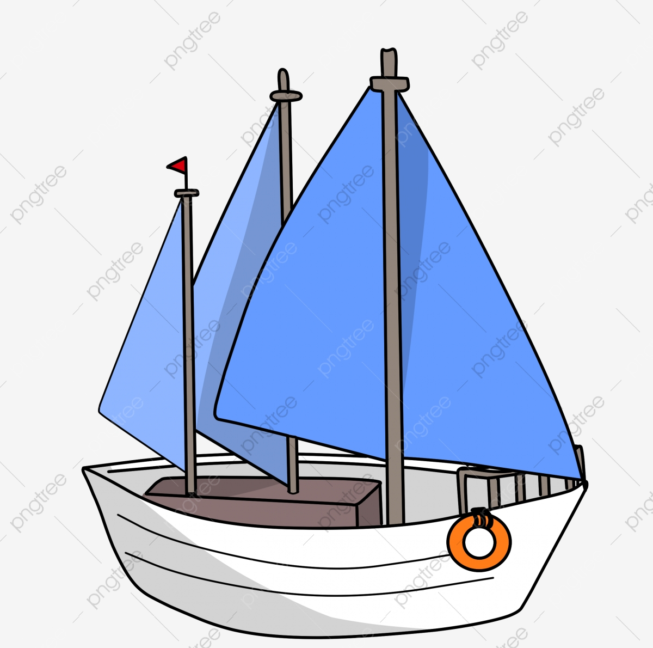
Thuyền buồm

Slide 4
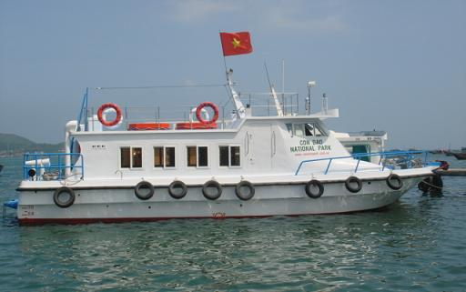
Tàu thủy

Slide 5

So sánh thuyền buồm và tàu thủy

Slide 6


Đều là PTGT đường thủy, đều chở người và hàng hóa
Chạy bằng sức gió, chở được ít người và hàng hóa
Chạy bằng nhiên liệu, chở được nhiều người và hàng hóa

Slide 7
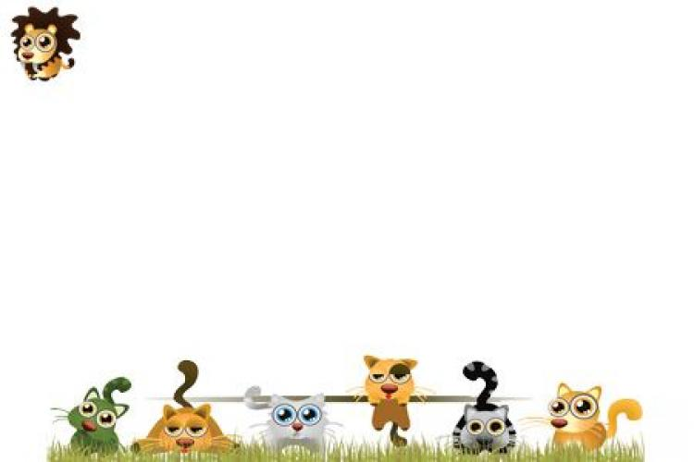
- Giống nhau: đều là PTGT đường thủy, đều đi ở dưới nước, chở hàng hoá và chở người
- Khác nhau:
+Tàu thuỷ to hơn, đi nhanh hơn và chở được nhiều người và hàng hoá hơn còn thuyền thì ngược lại.
+ Thuyền buồm chạy bằng sức gió, còn tàu thủy chạy bằng nhiên liệu

Slide 8

Một số PTGT đường thủy

Slide 9
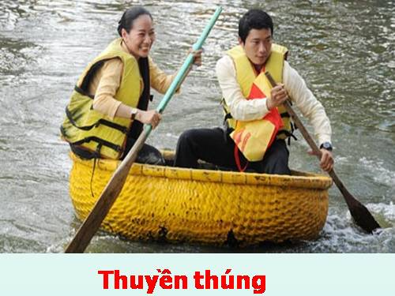

Slide 11
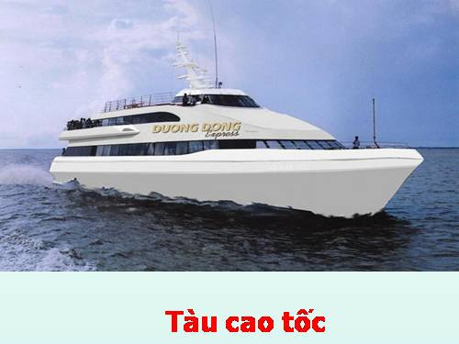

Slide 12
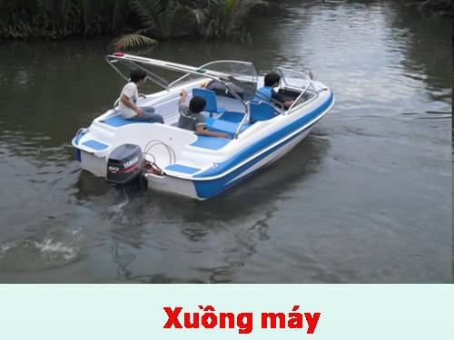

Slide 13
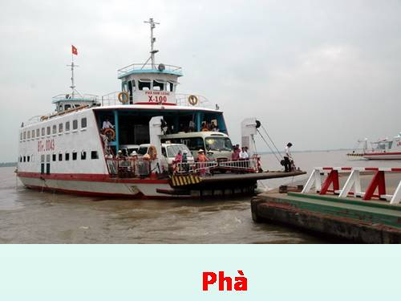

Slide 14
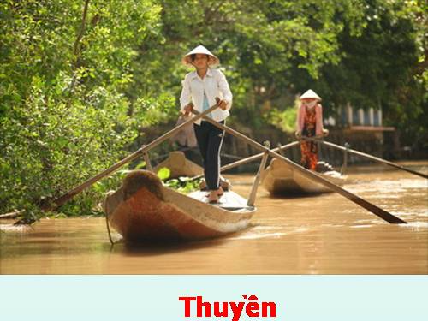

Slide 15

TC “Hình gì biến mất”

Slide 16
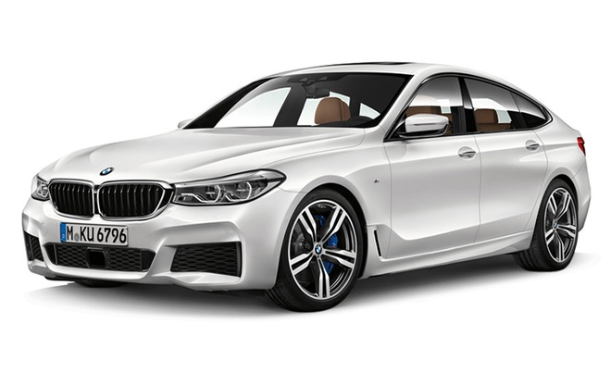
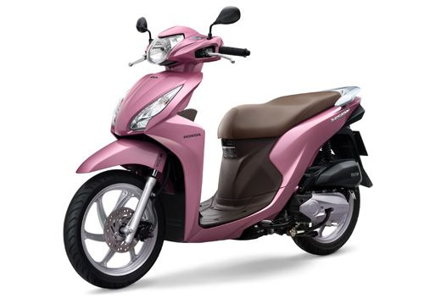

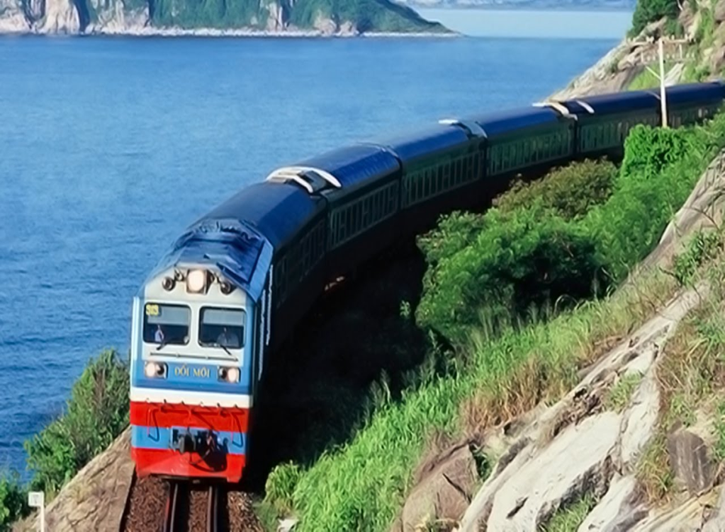
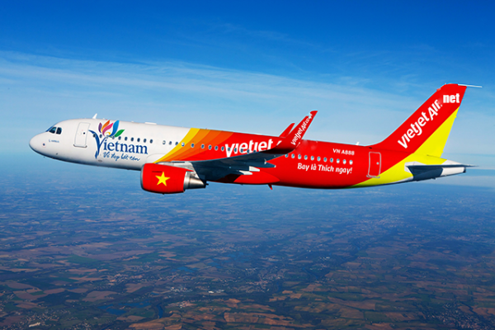

Slide 17

TC “Gắn PTGT cho đúng”

Slide 18

- Cách chơi: Cô chia trẻ thành 2 đội. Đội 1 lên tìm và gắn thuyền buồm lên bảng còn đội 2 lên tìm gắn tàu thuỷ. Thời gian là 1 bản nhạc, đội nào gắn được nhiều thì đội đó sẽ chiến thắng.
- Luật chơi: Bạn đầu tiên lên chọn gắn xong về đập vào tay bạn tiếp theo cứ như thế cho đến hết. Bạn nào gắn xong sẽ đi về cuối hàng đứng.

Slide 19


